Slide 1
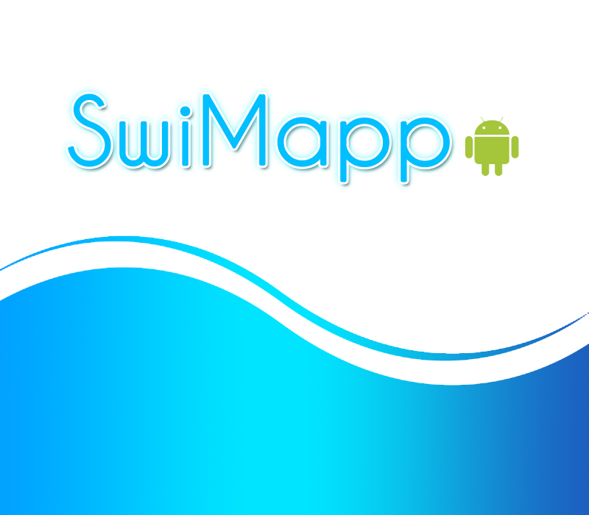

Slide 2
Emanuele Petagna Matr. 0512100851
Emanuele Caso
Matr. 0512100749

Slide 3
Dominio del problema
L’applicazione consiste nel fornire informazioni riguardanti le dislocazioni dei Centri Sportivi di nuoto nella regione Campania e i relativi eventi natatori all’interno di essi. In questo modo l’utente resterà aggiornato sulle gare sportive a cui intende assistere o partecipare. Il sistema prevede la visualizzazione, tramite una mappa, di tutte le piscine presenti sul territorio campano. All'utente, lanciata l'applicazione, compariranno due bottoni a cui potrà accedere. Con il primo potrà selezionare la provincia desiderata in modo che potrà visualizzare su una mappa gli eventi distribuiti nella provincia selezionata. Premendo invece il secondo tasto, potrà accedere ai centri sportivi di nuoto presenti sul territorio campano. All'utente, alla selezione del Centro Sportivo o dell'Evento desiderato, compariranno le informazioni a esso relative, ovvero Nome, Città e Telefono per i Centri Sportivi, mentre per gli eventi compariranno il Luogo, la Data e il Nome dell'Evento. Inoltre l’utente ha anche la possibilità di registrarsi,effettuando un login. All’utente registrato sarà data la possibilità di inserire eventi o piscine ed anche informazioni riguardanti gli eventi e/o piscine.

Slide 4
Obiettivi
Criticità che il progetto intende rimuovere
Questa applicazione ha come scopo quello di aiutare un potenziale utente a riconoscere eventi e Centri Sportivi senza dover ricorrere ad un’eventuale ricerca su siti specifici.
Benefici attesi
Questa applicazione può rappresentare un mezzo di incremento di clienti per un centro sportivo e di partecipanti ad una gara.

Slide 5
Analisi del mercato e della concorrenza
Qui verranno elencate le differenze tra l’applicazione proposta nel progetto ed altre simili trovate su Google Play.
Trovo Sports nelle vicinanze: Trovo Sports nelle vicinanze è una semplice app che ti aiuta a trovare il più vicino palazzetto dello sport / tennis / campi (ad esempio campi da tennis, piscine, baseball e molti altri) in base alla posizione corrente.

Slide 6
Requisiti funzionali
Informazioni sugli eventi
L’utente decide di avviare la funzionalità relativa alle gare, e sceglie, tramite un elenco, la provincia desiderata. In base alla provincia scelta, il sistema fornirà un elenco di tutte le gare di nuoto previste.
Informazioni sui centri sportivi
Se l’utente sceglie la funzionalità di ricerca delle dislocazioni dei centri sportivi, gli apparirà una mappa con i vari centri sportivi ubicati in un certo raggio partendo dalla posizione dell’utente in quel momento.
Informazioni sul singolo centro
L’utente avrà la possibilità di visualizzare le informazioni relative ai dati del centro sportivo selezionato (nome, città, telefono).

Slide 7
Registrazione dell’utente
L’utente avrà la possibilità di registrarsi per poter accedere a funzioni riservate quali inserimento e modifica dei dati delle piscine e degli eventi.
Inserimento nuova piscina
Visualizzata la mappa, l’utente loggato potrà inserire una nuova piscina la quale non verrà inserita nell’immediato tra quelle lette dalla mappa per far si che l’amministratore possa verificare l’autenticità dei dati inseriti.
Inserimento nuovo evento
Come per l’inserimento delle piscine, lo stesso avverrà per l’inserimento di nuovi eventi.
Modifica dati piscina
L’utente registrato potrà, inoltre, richiedere una modfica dei dati di un centro sportivo inviando una sorta di e-mail specificando le modifiche da apportare alla piscina. La richiesta verrà comunque letta da un amministratore che validerà i dati.
Modifica dati evento
Così come avviene per la modifica delle piscine, l’utente registrato può scegliere di modificare i dati di un evento se ritenuti sbagliati. Un amministratore validerà anche questi dati.

Slide 8
Requisiti non funzionali
Affidabilità
Il sistema garantisce l’autenticità delle informazioni relative alle gare e ai vari centri sportivi.
Usabilità
L’applicazione presenterà un’interfaccia al quanto intuitiva ai fini di poter utilizzare tutte le funzionalità senza difficoltà di ricerca delle stesse. Inoltre non è rivolta a un target specifico di utente.
Supportabilità
Il sistema sarà facile da modificare nel caso in cui si voglia ampliare il dominio di applicazione.
Requisiti di implementazione
Il sistema dovrà essere implementato tramite linguaggio ANDROID. La memorizzazione dei dati sarà gestita tramite un DBMS.

Slide 9
Requisiti di interfaccia
Il sistema dovrà essere composto da un’implementazione ANDROID e un sistema DBMS che andranno a effettuare un’intensa comunicazione tra di loro per garantire un corretto funzionamento del sistema, tale comunicazione sarà effettuata tramite connessione Mysql, che si preoccuperà di effettuare la connessione al database e effettuare operazioni sulla base di dati.
Requisiti di operazione
Il sistema sarà gestito dall’amministratore, che potrà accedere al sistema e aggiornare o modificare i dati all’interno di esso.

Slide 10
Le difficoltà incontrate:

Slide 11
Mappe Google Maps
Tra le difficoltà incontrate durante lo sviluppo dell’applicazione c’è sicuramente l’implementazione della visualizzazione delle mappe di Google Maps in quanto, successivamente ad alcuni aggiornamenti da parte di Google, c’è stato il bisogno di cercare funzioni mancanti agli esempi di codice trovati in precedenza.

Slide 12
Connessione al DataBase
Inizialmente, il database presentava qualche difficoltà nell’implementazione per quanto riguarda la connessione poiché, avendo il database su altervista.org, questi non permette script per la gestione dei dati. Seguendo varie guide, siamo infine riusciti a effettuare la connessione al database.

